Slide 1
SonarQube
26/04/2017

Slide 2
Contenido
Introducción
Qué es SonarQube
Arquitectura de SonarQube
Procedimiento habitual de uso
Análisis estático del Código Fuente
Aspectos analizados
Perfiles de Calidad
Umbrales de Calidad
Configuración del Análisis
Ejecución del Análisis
Visualización de los resultados
Cuadro de Mando Global
Resumen de Proyecto / Paquete
Cuadro de Mando de Proyecto / Paquete
Métricas
Evidencias
Componentes
Visor de Código
Puntos Críticos
Máquina del Tiempo
SonarQube

Slide 3
Introducción
SonarQube

Slide 4
Introducción – Qué es SonarQube
SonarQube:
Analiza Código Fuente
Calcula Métricas
Informa del cumplimiento del Nivel de Calidad
Visualiza la información de forma flexible (Cuadros de Mando)
Ayuda a escribir código limpio (SonarLint)
Se conecta con sistemas de Integración Continua (DevOps)
Centraliza la Calidad de Código de los proyectos
…
…es una Plataforma de Control Continuo de la Calidad del Código Fuente
SonarQube

Slide 5
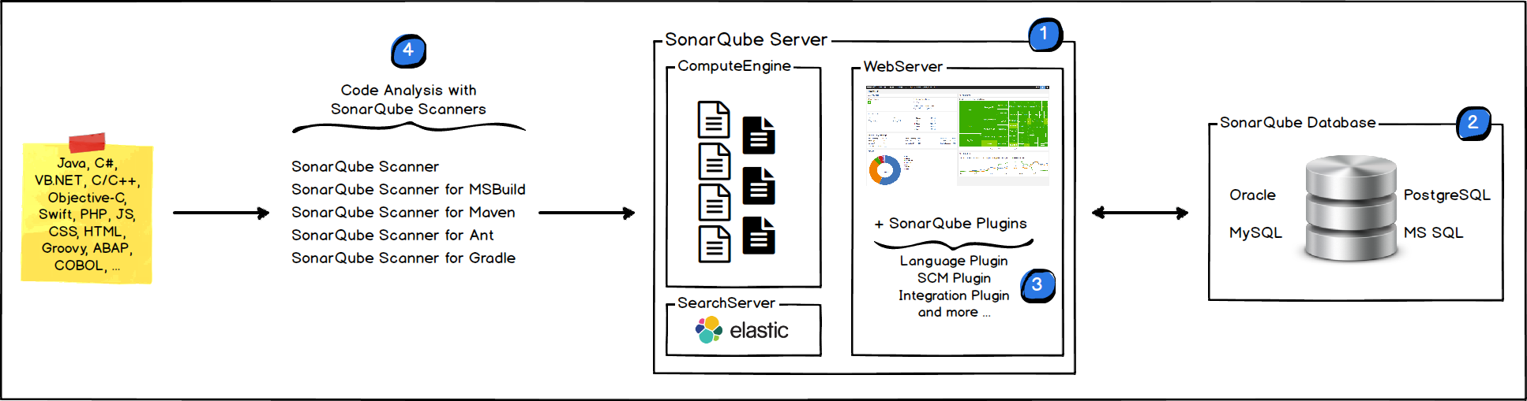
Introducción – Arquitectura de SonarQube
Servidor SonarQube
Aplicación Web
Servidor Web
Base de Datos
Analizadores
Sonar Scanner
Maven
Gradle
Ant
MS Builder
Eclipse
SonarQube

Slide 6
Introducción – Procedimiento habitual de uso
Centrarse en el nuevo código y el código modificado (Fugas)
Analizar el código localmente antes de subirlo al servidor (preview)
Subir el nuevo código y las modificaciones al servidor frecuentemente
Analizar frecuentemente el código subido al servidor
Verificar continuamente el cumplimiento del Nivel de Calidad
Corregir inmediatamente cualquier incumplimiento del Nivel de Calidad
SonarQube

Slide 7
Análisis estático del Código Fuente
SonarQube

Slide 8

Análisis – Aspectos (I)
Seguridad
Reglas de tipo Vulnerabilidad
CWE (Common Weakness Enumeration)
OWASP Top 10 (Open Web Application Security Project)
Sans Top 25 (Interacción Insegura, Recursos Arriesgados, Defensa Porosa)
Calificación de Seguridad
A = Sin ninguna vulnerabilidad
B = Con alguna vulnerabilidad menor
C = Con alguna vulnerabilidad mayor
D = Con alguna vulnerabilidad crítica
E = Con alguna vulnerabilidad bloqueante
SonarQube

Slide 9

Análisis – Aspectos (II)
Fiabilidad
Reglas de tipo Error (Bug)
Calificación de Fiabilidad
A = Sin ningún error
B = Con algún error menor
C = Con algún error mayor
D = Con algún error crítico
E = Con algún error bloqueante
SonarQube

Slide 10

Análisis – Aspectos (III)
Mantenibilidad
Reglas de tipo Código Maloliente (Code Smell)
Calificación de Mantenibilidad
A = Deuda técnica <= 5% del esfuerzo total
B = Deuda técnica <= 10% del esfuerzo total
C = Deuda técnica <= 20% del esfuerzo total
D = Deuda técnica <= 50% del esfuerzo total
E = Deuda técnica > 50% del esfuerzo total
SonarQube

Slide 11
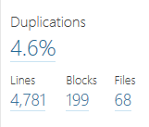

Análisis – Aspectos (IV)
Duplicados
Bloques de código duplicado
SonarQube

Slide 12
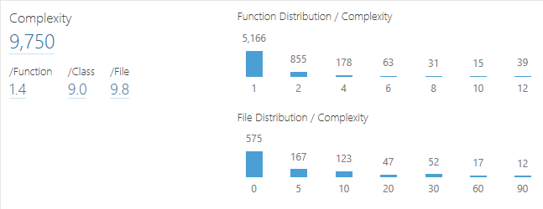
Análisis – Aspectos (V)
Complejidad
Complejidad Ciclomática
SonarQube

Slide 13
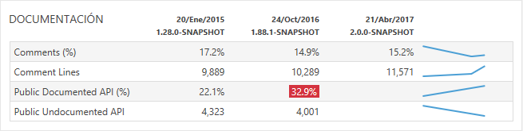
Análisis – Aspectos (VI)
Documentación
Comentarios de documentación de la API
SonarQube

Slide 14
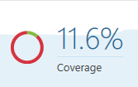
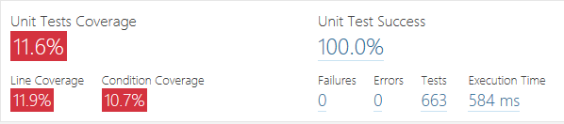
Análisis – Aspectos (VII)
Pruebas
Resultado de las pruebas
Cobertura de las pruebas
SonarQube

Slide 15
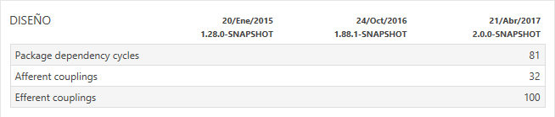
Análisis – Aspectos (y VIII)
Diseño
Dependencias entre paquetes
Acoplamientos Aferentes (entrantes)
Acoplamientos Deferentes (salientes)
Acoplamientos Cíclicos
SonarQube

Slide 16
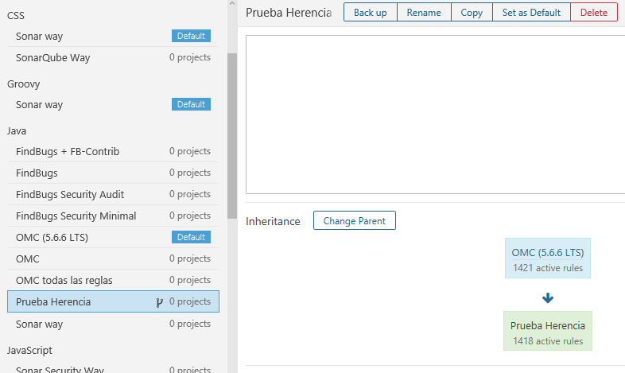
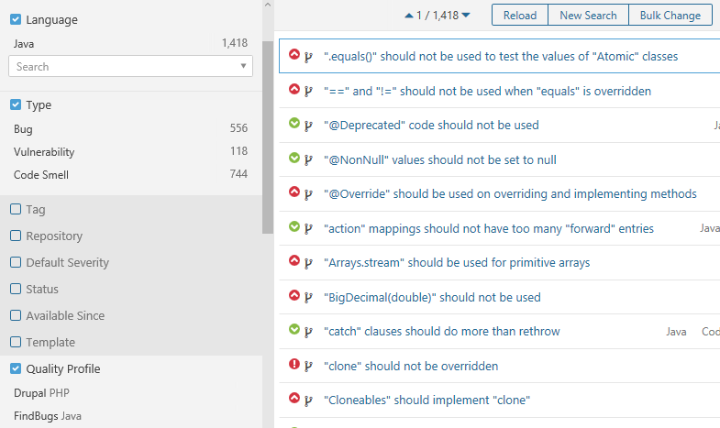
Análisis – Perfiles de Calidad
Conjunto de reglas que se aplicarán en el Análisis
Perfiles por lenguaje
Herencia entre perfiles
SonarQube

Slide 17
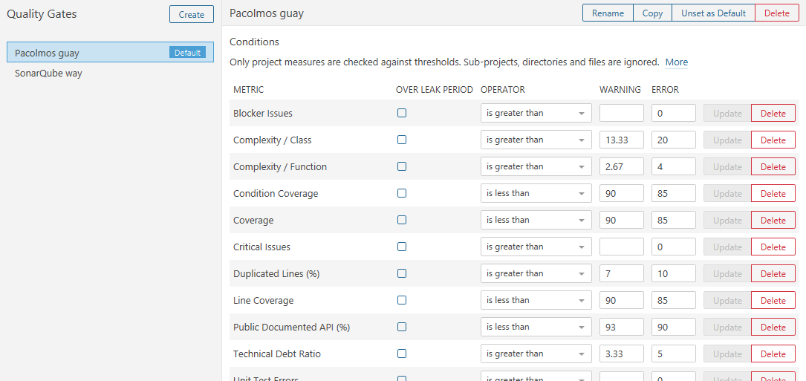
Análisis – Umbrales de Calidad
Nivel de Calidad que se utilizará en el Análisis
Aplicable a métricas a nivel de Proyecto
SonarQube

Slide 18
Análisis – Configuración del Análisis (I)
Prioridad de los Parámetros del Análisis
Parámetros de ejecución
Parámetros de configuración del ejecutor (pom.xml, build.xml, etc.)
sonar-project.properties
Parámetros del Proyecto en el Servidor Web
Parámetros Globales en el Servidor Web
SonarQube

Slide 19


Análisis – Configuración del Análisis (II)
Lenguaje a analizar
Acceso al Servidor SonarQube
Acceso a la Base de Datos (opcional)
SonarQube

Slide 20
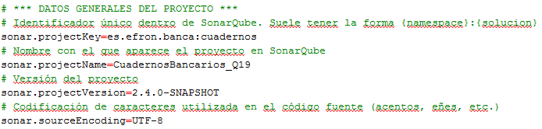
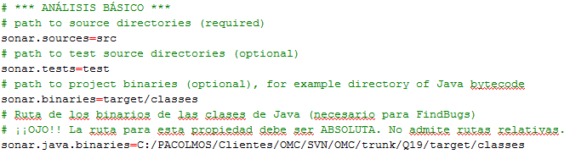
Análisis – Configuración del Análisis (III)
Datos Generales del Proyecto
Análisis Básico
SonarQube

Slide 21
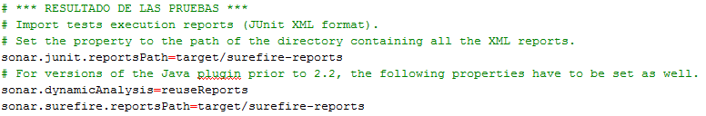
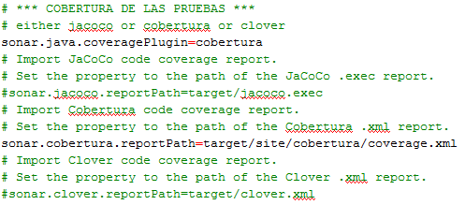
Análisis – Configuración del Análisis (IV)
Resultado de las Pruebas (Java)
Cobertura de la Pruebas (Java)
SonarQube

Slide 22
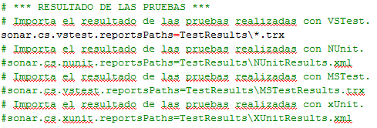
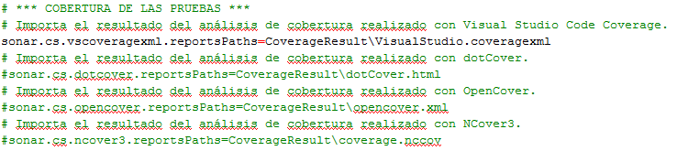
Análisis – Configuración del Análisis (y V)
Resultado de las Pruebas (.NET)
Cobertura de las Pruebas (.NET)
SonarQube

Slide 23
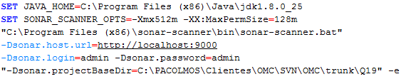
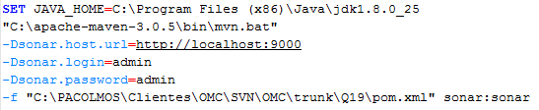
Análisis – Ejecución del Análisis (I)
Sonar Scanner
Maven
SonarQube

Slide 24

Análisis – Ejecución del Análisis (y II)
Ant
MS Build
Gradle
SonarQube

Slide 25
Visualización de los Resultados
SonarQube

Slide 26
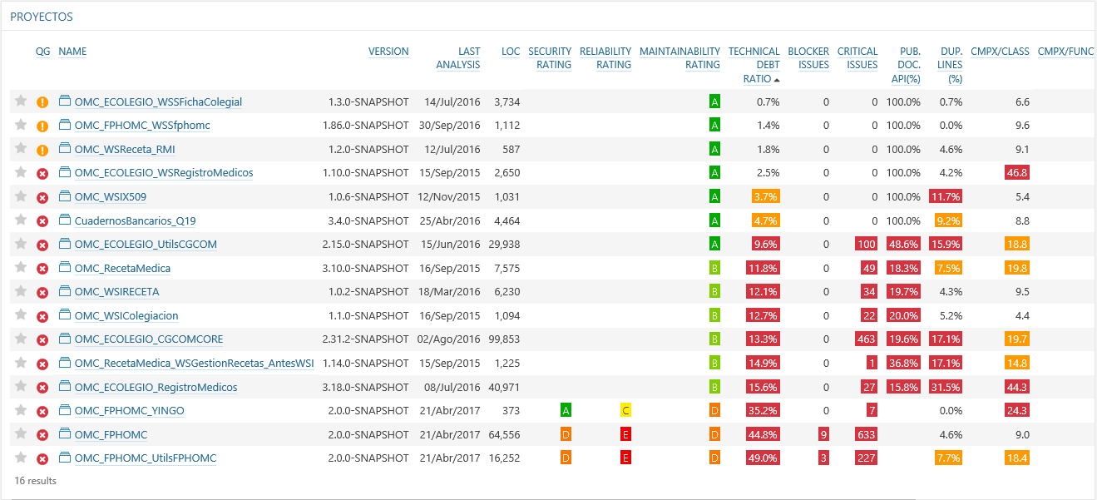
Visualización Resultados – Cuadro de Mando Global
SonarQube

Slide 27
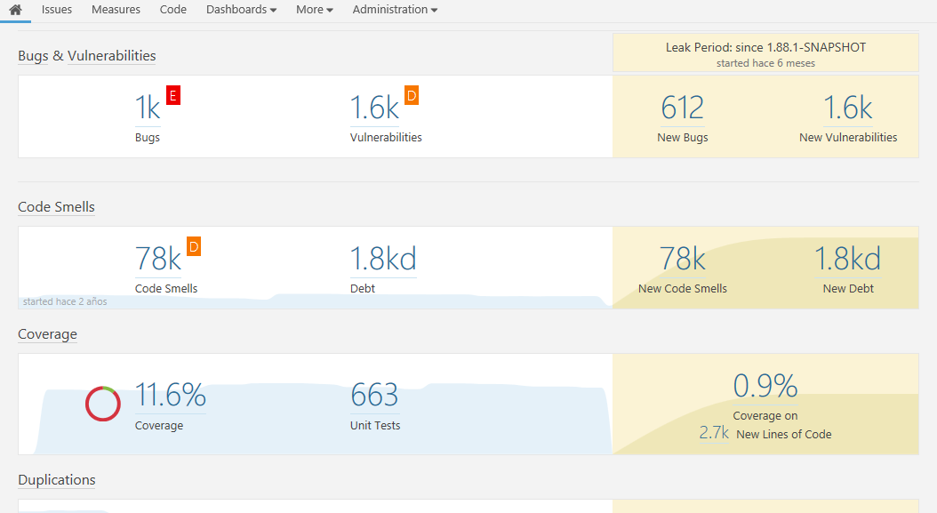
Visualización Resultados – Resumen Proyecto / Paquete
SonarQube

Slide 28
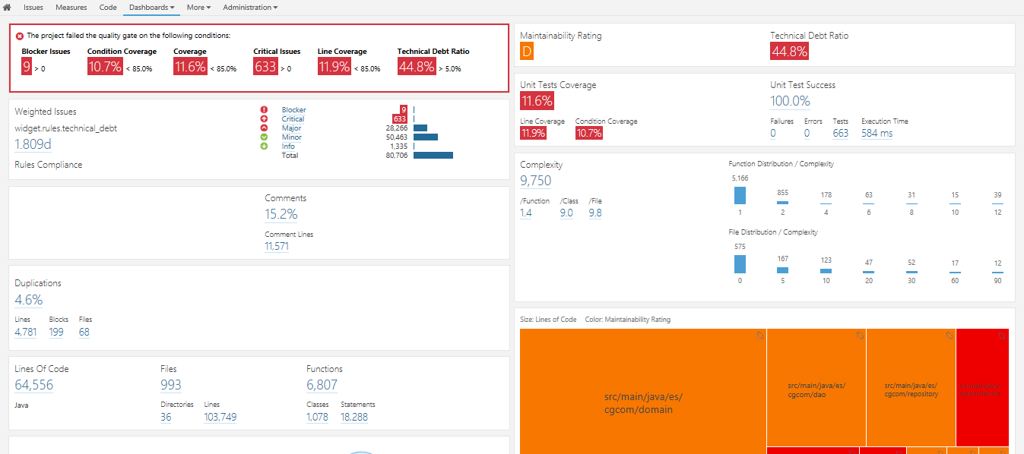
Visualización Resultados – Cuadro de Mando Proyecto / Paquete
SonarQube

Slide 29
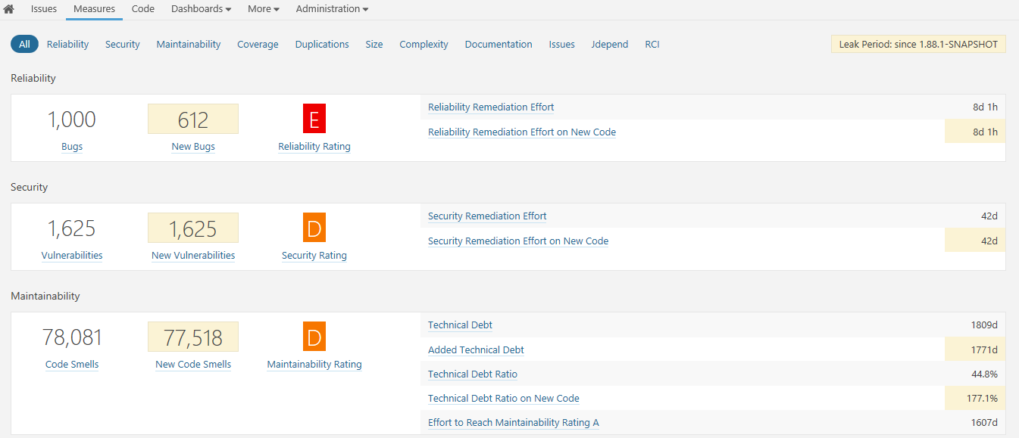
Visualización Resultados – Métricas (Measures) Proyecto / Paquete
SonarQube

Slide 30
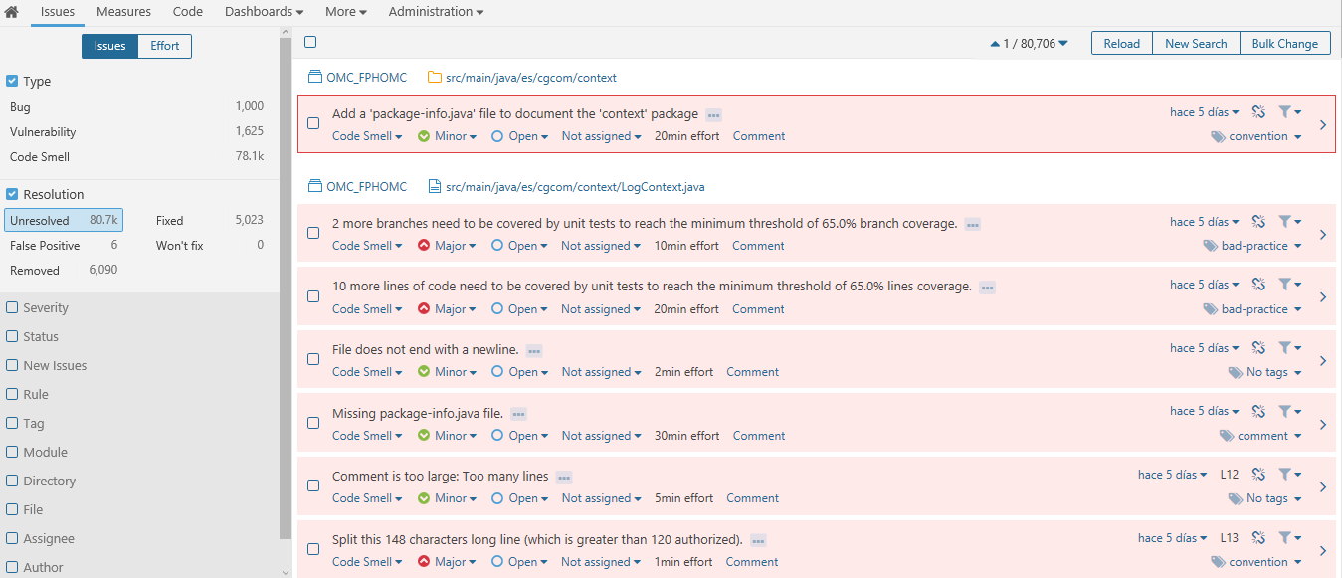
Visualización Resultados – Evidencias (Issues)
SonarQube

Slide 31
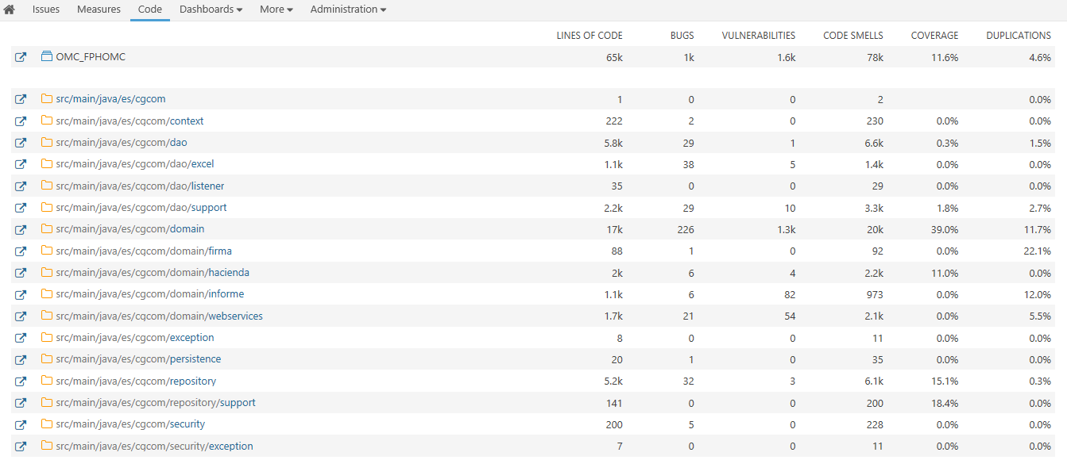
Visualización Resultados – Componentes (Code)
SonarQube

Slide 32
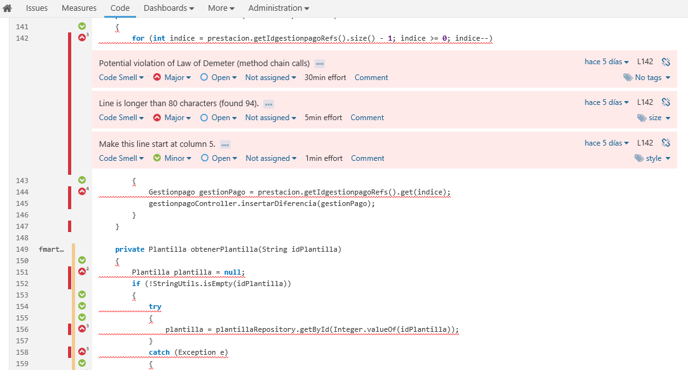
Visualización Resultados – Visor de Código
SonarQube

Slide 33
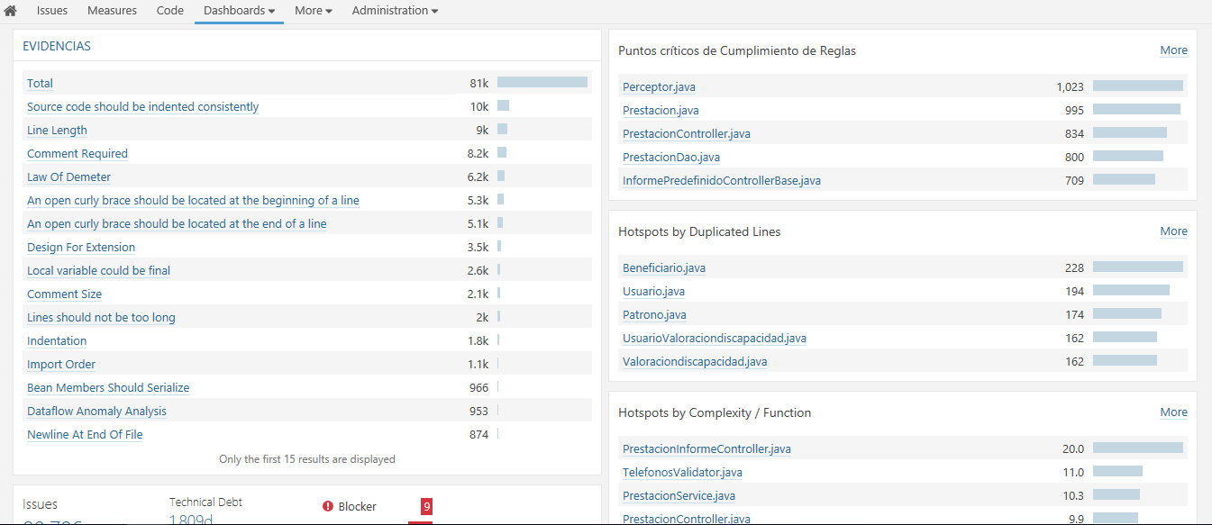
Visualización Resultados – Puntos Críticos
SonarQube

Slide 34
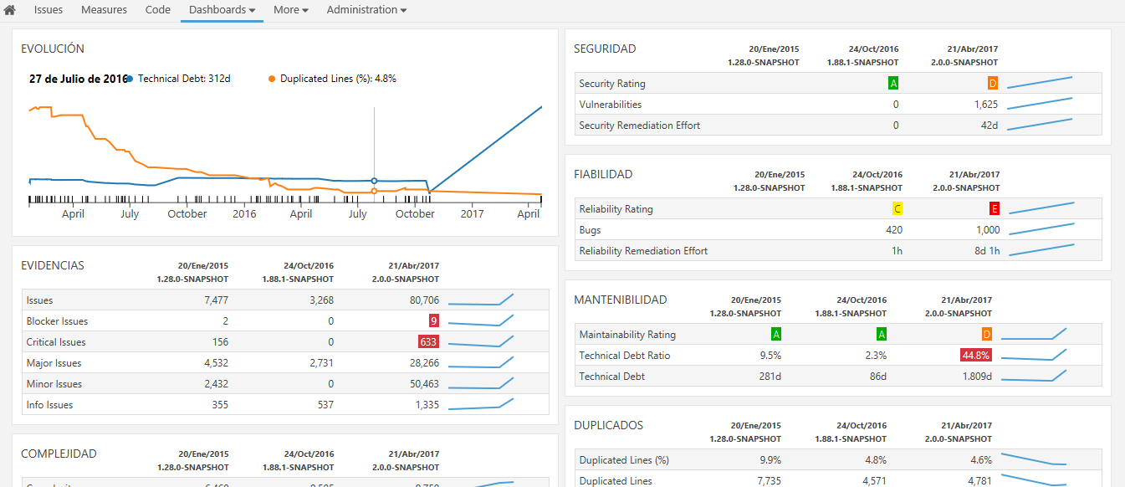
Visualización Resultados – Máquina del Tiempo
SonarQube

Slide 35
Referencias
Documentación de SonarQube
https://docs.sonarqube.org/display/HOME/SonarQube+Platform
SonarQube In Action
G. Ann Campbel, Patroklos P. Papapetrou
Ed. Manning
SonarLint
http://www.sonarlint.org/index.html
SonarQube

Slide 36
¡Muchas Gracias!
Francisco Martínez Olmos
+34 636 47 13 79
fmartinez@gfi.es

